Slide 1
Συμπληρωματική Πυκνότητα Ελαστικής Ενέργειας
Συμπληρωματικό Εξωτερικό Έργο
W: Κανονικό έργο
Τελικές δυνάμεις Ρ, τελικές ροπές Μ, ολικές μετατοπίσεις δ και ολικές στροφές φ.

Slide 2
Σε απειροστικά σημεία ισχύει:
Όταν το φορτίο και η ροπή μεταβάλλεται η σχέση γράφεται ως εξής:

Slide 3
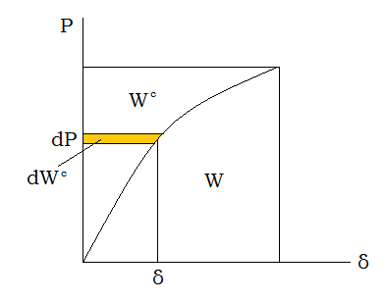
Σε απειροστικές αποστάσεις η σχέση γράφεται ως εξής:

Slide 4
Συμπληρωματική Πυκνότητα
Για πολύ μικρές μεταβολές

Slide 5
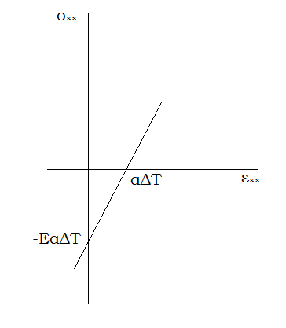
Μικροσκοπικά
Όταν έχουμε επιρροή θερμότητας αλλάζουν οι τάσεις [σ], αλλά η μεταβολή των τροπών [ε] είναι πολύ μικρή σχεδόν αμελητέα.
Ιστορικό της πυκνότητας (εσωτερικά)
Πως σχεδιάζεται τη παρακάτω καταστατική εξίσωση;

Slide 6
Ολοκλήρωση της πυκνότητας
Η αρχή των αξόνων στη γραφική παράσταση ορίζεται για:
Όταν υπάρχει θερμική επιρροή τότε θα πρέπει να ενσωματωθεί στις μηχανικές παραμορφώσεις.
Μοναδιαίος πίνακας

Slide 7
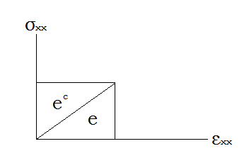
Να σχεδιαστεί η ακόλουθη καταστατική εξίσωση
Μόνο στη γραμμική ελαστικότητα ισχύει

Slide 8
Γενική πυκνότητα ελαστικής ενέργειας
Ελαστικότητα: Όταν αφαιρεθεί το αίτιο που προκαλεί την παραμόρφωση στο σώμα, το σώμα επιστρέφει στην αρχική του κατάσταση (αντιστρεψιμότητα).
Στο παράδειγμα που ακολουθεί να υπολογιστεί η εσωτερική ενέργεια U, γνωρίζοντας ότι:

Slide 9
Το διάγραμμα των ροπών κάμψεως είναι σταθερό.
Αρχικά, θα πρέπει να υπολογίσουμε την πυκνότητα e και στη συνέχεια με αντικατάσταση των σχέσεων και κάνοντας διαδοχικές ολοκληρώσεις καταλήγουμε στα ακόλουθα αποτελέσματα.

Slide 10
10.1 Αρχή των Δυνατών Έργων
Ισοτροπία: σχετίζεται με τη διεύθυνση
Ομοιογένεια: σχετίζεται με τις ιδιότητες στα διάφορα σημεία του σώματος (χώρος).
Κλίμακα: ανάλογα με την κλίμακα έχουμε ανάλογη ομοιογένεια, ισοτροπία.
Ισοστατικός φορέας Μηχανισμός Δεν υπάρχει λόγος να μιλήσουμε για ελαστική ενέργεια.
Υπερστατικός φορέας Ελαστική ενέργεια αναγκαία, ώστε να συμπληρώσουμε τις εξισώσεις που λείπουν.

Slide 11
Στην Αρχή των Δυνατών Έργων λαμβάνουμε υπόψη τις παραμορφώσεις.
Δυνατές μετατοπίσεις (κινηματικά αποδεκτές μετατοπίσεις)
Ικανοποιούνται οι εσωτερικοί και οι εξωτερικοί σύνδεσμοι
Οι μετατοπίσεις είναι μικρές, ώστε να μην αλλάξει πολύ η γεωμετρία του σώματος.
Δισδιάστατο πρόβλημα:
Συνάρτηση της θέσης χ:
Εξωτερικά φορτία:

Slide 12
Δυνατό Έργο:
Δυνατές τροπές:
Δυνατή πυκνότητα ελαστικής ενέργειας:
Εάν έχουμε γραμμική ελαστικότητα:
Δυνατή συνολική ελαστική ενέργεια:

Slide 13
Castighiano: πραγματικές μετατοπίσεις
Το δυνατό έργο που μπαίνει στο σύστημα αποθηκεύεται σαν μία ολική ελαστική ενέργεια.
Δυνατές τροπές:

Slide 14
Αρχή των Δυνατών Έργων: αφορά όλες τις φυσικές διεργασίες (όχι μόνο την ελαστικότητα).
Ένας τρόπος επίλυσης είναι η χρήση των ενεργειών.
Τα πεπερασμένα στοιχεία και άλλες αριθμητικές μέθοδοι απορρέουν από την αρχή των δυνατών έργων.
Επίλυση των διαφορικών εξισώσεων με ολοκλήρωση.
Τοπικές συνθήκες ισορροπίας:

Slide 15
Στατικά αποδεκτές τάσεις, δυνάμεις, ροπές, ελκυστές:
Οι αποδεκτές (δυνατές) τάσεις μπορεί να είναι και πραγματικές.
Στατικά αποδεκτή τάση:
Πληρούν τις συνοριακές συνθήκες των δυνάμεων
Πληρούν τις τοπικές εξισώσεις ισορροπίας
Στις 2 διαστάσεις πρέπει να ισχύει:

Slide 16
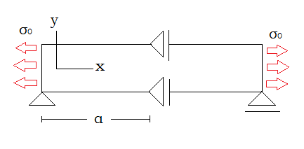
Πληρείται η ισορροπία
Πληρούνται οι συνοριακές συνθήκες
Θα έπρεπε η μετατόπιση να είναι μηδενική επειδή υπάρχει η κύλιση.

Slide 17
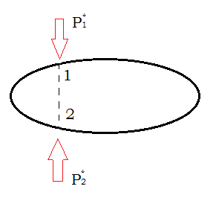
Αν οι κυλίσεις στο προηγούμενο παράδειγμα ήταν οριζόντιες η λύση είναι αποδεκτή.
Στατικά αποδεκτές δυνάμεις είναι αυτές που μακροσκοπικά προέρχονται από ισορροπία, δηλαδή πληρούν μακροσκοπικές συνθήκες ισορροπίας.
Ορισμός έργου

Slide 18
10.2 1^{ο} και 2^{ο} Θεώρημα Castighiano
1^{ο} Θεώρημα Castighiano
Οι ανωτέρω σχέσεις προκύπτουν εάν παραγωγίσουμε την ελαστική ενέργεια ως προς τις μετατοπίσεις δ και τις στροφές φ, αντίστοιχα.
Το 1^{ο} Θεώρημα Castighiano ισχύει για όλα τα ελαστικά υλικά (όχι μόνο για τα γραμμικά).
Το 1^{ο} Θεώρημα Castighiano είναι μία έκφραση της αρχής των δυνατών έργων.

Slide 19
2^{ο} Θεώρημα Castighiano
Αρχή των συμπληρωματικών δυνατών έργων.
Δυνατές τάσεις πραγματικές τάσεις
Οι πραγματικές τάσεις πληρούν τις εξισώσεις ισορροπίας και τις συνθήκες στο σύνορο.
Ισχύει γενικά, όχι μόνο για τα ελαστικά υλικά.

Slide 20
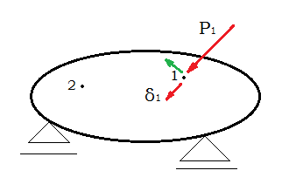
Αν υπάρχει γραμμικότητα:
Στο σχήμα η μετατόπιση δ έχει τη διεύθυνση της δύναμης Ρ. Στο σημείο (2) δεν υπάρχει δύναμη.
Τοποθετούμε δύναμη (ή ροπή), η οποία είναι στατικά αποδεκτή εάν ο φορέας είναι τουλάχιστον ισοστατικός. Η ψευδοδύναμη συμβολίζεται με Ρ*.

Slide 21
Δυνατές μετατοπίσεις
Δεν πρέπει να παραβιάζεται η γεωμετρία του σώματος
Πρέπει να πληρούνται οι συνοριακές συνθήκες
Οι όγκοι πρέπει να είναι θετικοί
Οι δυνατές τάσεις δεν είναι σίγουρα και οι πραγματικές, γιατί πρέπει να πληρούν το συμβιβαστό.
Η πυκνότητα συμπληρωματικής ενέργειας «κρύβει» την αντίστροφη καταστατική εξίσωση.
Στην περίπτωση που θέλω να βρω μετατόπιση σε σημείο που δεν υπάρχει δύναμη, βάζω μια δύναμη εφόσον ο φορέας είναι ισοστατικός και ισορροπεί. Επομένως, η δύναμη αυτή δεν επηρεάζει την ισορροπία!

Slide 22
Άσκηση

Slide 23
Για τη μετατόπιση δ1 υπάρχει η δύναμη των 400 kN.
Ο φορέας είναι ισοστατικός, επομένως μπορούμε να βρούμε τις αντιδράσεις. Έτσι παίρνουμε την ισορροπία στους κόμβους κατά τις διευθύνσεις χ και y.
Ισορροπία στον κόμβο Β
Ισορροπία στον κόμβο Γ

Slide 24
Στην εκφώνηση δίνεται η επιφάνεια Α, άρα μπορούμε να βρούμε τις τάσεις σ και στη συνέχεια από το νόμο του Hooke στην περίπτωση μονοαξονικού εφελκυσμού τις τροπές ε.
Επίσης, για την πυκνότητα ελαστικής ενέργειας e σε περίπτωση μονοαξονικού εφελκυσμού και για την ελαστική ενέργεια U γνωρίζουμε ότι:

Slide 25
Η ολική ελαστική ενέργεια του συστήματος είναι ίση με:
Θα υπολογίσουμε λοιπόν την ενέργεια για κάθε ράβδο χωριστά.

Slide 26
Από το Θεώρημα Ισοδύναμης Ενέργειας μπορούμε να υπολογίσουμε τη μετατόπιση δ κατά τη διεύθυνση 1.
Για τη συμπληρωματική πυκνότητα ελαστικής ενέργειας ισχύει ότι:

Slide 27
Ισορροπία του κόμβου Β
Υπάρχει δύναμη Ρ΄ για την οποία ισχύει:
Ενώ η πυκνότητα ελαστικής ενέργειας και η ενέργεια γράφονται ως εξής:

Slide 28
Η μετατόπιση δ κατά τη διεύθυνση 2
Αν στο σημείο Γ υπάρχει κύλιση, τότε την αφαιρώ και βάζω δύναμη V. Επομένως, ο φορέας παραμένει ισοστατικός. Στη συνέχεια, εφαρμόζω θεώρημα Castighiano γνωρίζοντας ότι σε αυτή την περίπτωση δ=0.
Ισορροπία στον κόμβο Β

Slide 29
Ισορροπία στον κόμβο Γ
Ισορροπία ροπών στον κόμβο Α

Slide 30
Όπως και προηγουμένως υπολογίζουμε τις τάσεις, την πυκνότητα ελαστικής ενέργειας και την ενέργεια.

Slide 31
Επομένως, η συμπληρωματική ενέργεια ισούται με:
Γνωρίζοντας ότι ισχύει η σχέση:
Μπορούμε τελικά να υπολογίσουμε τη δύναμη V κάνοντας αντικατάσταση της ενέργειας στην ανωτέρω σχέση και στη συνέχεια επίλυση ως προς V.

Slide 32
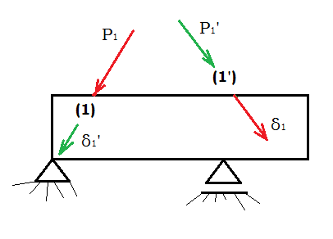
11.1 Θεώρημα Αμοιβαιότητας (Betti - Maxwell)
Αμοιβαιότητα ως προς το έργο και την ενέργεια.
Έργο – ενέργεια
Γραμμική ελαστική συμπεριφορά
Εφαρμογή της αρχής των δυνατών έργων και των συμπληρωματικών δυνατών έργων

Slide 33
Οι δ, δ΄ δεν είναι αναγκαστικά οι πραγματικές μετατοπίσεις του σώματος. Σίγουρα είναι η προβολή της μετατόπισης κατά το σημείο που έχουμε επιλέξει.
Τα (Ρ, δ) θα μπορούσαν να είναι (Μ, φ).
Θεωρώ την Ρ1 σαν πραγματική δύναμη και τη δ1 σαν πραγματική μετατόπιση
Θεωρώ την Ρ1 σαν στατικά αποδεκτή δύναμη
Λόγω της δύναμης Ρ1 πραγματικές τάσεις
Λόγω της Ρ1΄ Δυνατές τροπές
Δυνατή συμπληρωματική ενέργεια:

Slide 34
ΙΙ. Θεωρώ την Ρ1 σαν στατικά αποδεκτή δύναμη και την Ρ1΄ σαν πραγματική δύναμη.
Γραμμική ελαστικότητα:
Νόμος του Hooke:

Slide 35
Από τις ακόλουθες σχέσεις μπορούμε να δούμε ότι δεν ισχύει η γραμμικότητα.
Σύμφωνα με τα προηγούμενα ισχύει τελικά ότι:

Slide 36
11.2 Εφαρμογές
Εφαρμογή Ι

Slide 37
Να υπολογιστεί η γωνία φ εφαρμόζοντας το Θεώρημα αμοιβαιότητας.
Εξισώσω επειδή πρόκειται για έργο.

Slide 38
Εφαρμογή ΙΙ

Slide 39
Θέλουμε να υπολογίσουμε τη μετατόπιση δ στο σημείο Β.

